Slide 1
TRƯỜNG TIỂU HỌC PHÚC LỢI
CHÀO MỪNG CÁC EM ĐẾN VỚI TIẾT HỌC TRỰC TUYẾN
MÔN: TẬP ĐỌC

Slide 2

Khởi động
+ Đọc đoạn 3 và hãy nêu nội dung bài tập đọc Thắng biển ca ngợi điều gì?
Nội dung: Ca ngợi lòng dũng cảm, ý chí quyết thắng của con người trong cuộc đấu tranh chống thiên tai, bảo vệ con đê, giữ gìn cuộc sống bình yên.

Slide 3
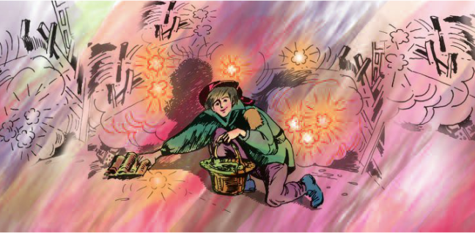
Thứ năm ngày 17 tháng 3 năm 2022
Tập đọc
GA- VRỐT NGOÀI CHIẾN LUỸ
Theo Huy- gô

Slide 4
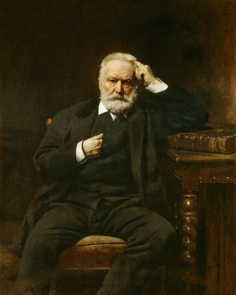
Khám phá
Victor Hugo (Vích-to Huy-gô), là một nhà văn, nhà thơ, nhà viết kịch thuộc chủ nghĩa dã nam nổi tiếng của Pháp. Ông cũng đồng thời là một nhà chính trị, một trí thức dấn thân tiêu biểu của thế kỷ XIX.

Slide 5
Ăng-giôn-ra nói:
- Chừng mười lăm phút nữa thì chiến lũy chúng ta không còn quá mười viên đạn.
Ga-vrốt nghe rõ câu nói đó.
Một lát sau, người ta thấy bóng cậu bé thấp thoáng ngoài đường phố, dưới làn mưa đạn.
Thì ra Ga-vrốt đã lấy một cái giỏ đựng chai trong quán ra khỏi chiến lũy. Nó dốc vào miệng giỏ những chiếc bao đầy đạn của bọn lính chết gần chiến lũy.
- Cậu làm trò gì đấy? - Cuốc-phây-rắc hỏi.
- Em nhặt cho đầy giỏ đây!
- Cậu không thấy đạn réo à?
Ga-vrốt trả lời:
- Có chứ, nó rơi như mưa ấy. Nhưng làm sao nào?
Cuốc-phây-rắc thét lên:
- Vào ngay!
- Tí ti thôi! Ga-vrốt nói.
Ngoài đường, lửa khói mịt mù. Điều đó rất có lợi cho Ga-vrốt. Dười màn khói và với thân hình bé nhỏ, cậu bé có thể tiến xa ngoài đường mà không ai trông thấy. Ga-vrốt dốc bảy, tám bao đạn đầu tiên không có gì nguy hiểm lắm. Em nằm xuống rồi lại đứng thẳng lên, ẩn vào một góc cửa, rồi lại phốc ra, tới, lui, dốc cạn các bao đạn và chất đầy giỏ.
Nghĩa quân mắt không rời cậu bé. Đó không phải là một em nhỏ, không phải là một con người nữa, mà là một thiên thần. Đạn bắn theo em, em nhanh hơn đạn. Em chơi trò ú tim với cái chết một cách thật ghê rợn.
Theo Huy-gô

Slide 6

Bài được chia làm mấy đoạn ?
Bài được chia làm 3 đoạn:
Đoạn 1: Từ Ăng –giôn- ra đến làn mưa đạn
Đoạn 2: Thì ra Ga- vrốt đến Ga- vrốt nói
Đoạn 3: Ngoài đường đến thật ghê rợn
(đoạn còn lại)

Slide 7
1. Ăng-giôn-ra nói:
- Chừng mười lăm phút nữa thì chiến lũy chúng ta không còn quá mười viên đạn.
Ga-vrốt nghe rõ câu nói đó.
Một lát sau, người ta thấy bóng cậu bé thấp thoáng ngoài đường phố, dưới làn mưa đạn.
2. Thì ra Ga-vrốt đã lấy một cái giỏ đựng chai trong quán ra khỏi chiến lũy. Nó dốc vào miệng giỏ những chiếc bao đầy đạn của bọn lính chết gần chiến lũy.
- Cậu làm trò gì đấy? - Cuốc-phây-rắc hỏi.
- Em nhặt cho đầy giỏ đây!
- Cậu không thấy đạn réo à?
Ga-vrốt trả lời:
- Có chứ, nó rơi như mưa ấy. Nhưng làm sao nào?
Cuốc-phây-rắc thét lên:
- Vào ngay!
- Tí ti thôi! Ga-vrốt nói.
3. Ngoài đường, lửa khói mịt mù. Điều đó rất có lợi cho Ga-vrốt. Dười màn khói và với thân hình bé nhỏ, cậu bé có thể tiến xa ngoài đường mà không ai trông thấy. Ga-vrốt dốc bảy, tám bao đạn đầu tiên không có gì nguy hiểm lắm. Em nằm xuống rồi lại đứng thẳng lên, ẩn vào một góc cửa, rồi lại phốc ra, tới, lui, dốc cạn các bao đạn và chất đầy giỏ.
Nghĩa quân mắt không rời cậu bé. Đó không phải là một em nhỏ, không phải là một con người nữa, mà là một thiên thần. Đạn bắn theo em, em nhanh hơn đạn. Em chơi trò ú tim với cái chết một cách thật ghê rợn.
Theo Huy-gô

Slide 8
LUYỆN ĐỌC TỪ KHÓ
Ga - vrốt
Ăng - giôn - ra
Cuốc - phây - rắc

Slide 9
LUYỆN ĐỌC CÂU
- Cậu làm trò gì đấy?
- Vào ngay?
(giọng hoảng hốt, ngạc nhiên)
(giọng quát lơn, lo lắng)

Slide 10
1. Ăng-giôn-ra nói:
- Chừng mười lăm phút nữa thì chiến lũy chúng ta không còn quá mười viên đạn.
Ga-vrốt nghe rõ câu nói đó.
Một lát sau, người ta thấy bóng cậu bé thấp thoáng ngoài đường phố, dưới làn mưa đạn.
2. Thì ra Ga-vrốt đã lấy một cái giỏ đựng chai trong quán ra khỏi chiến lũy. Nó dốc vào miệng giỏ những chiếc bao đầy đạn của bọn lính chết gần chiến lũy.
- Cậu làm trò gì đấy? - Cuốc-phây-rắc hỏi.
- Em nhặt cho đầy giỏ đây!
- Cậu không thấy đạn réo à?
Ga-vrốt trả lời:
- Có chứ, nó rơi như mưa ấy. Nhưng làm sao nào?
Cuốc-phây-rắc thét lên:
- Vào ngay!
- Tí ti thôi! Ga-vrốt nói.
3. Ngoài đường, lửa khói mịt mù. Điều đó rất có lợi cho Ga-vrốt. Dười màn khói và với thân hình bé nhỏ, cậu bé có thể tiến xa ngoài đường mà không ai trông thấy. Ga-vrốt dốc bảy, tám bao đạn đầu tiên không có gì nguy hiểm lắm. Em nằm xuống rồi lại đứng thẳng lên, ẩn vào một góc cửa, rồi lại phốc ra, tới, lui, dốc cạn các bao đạn và chất đầy giỏ.
Nghĩa quân mắt không rời cậu bé. Đó không phải là một em nhỏ, không phải là một con người nữa, mà là một thiên thần. Đạn bắn theo em, em nhanh hơn đạn. Em chơi trò ú tim với cái chết một cách thật ghê rợn.
Theo Huy-gô

Slide 11
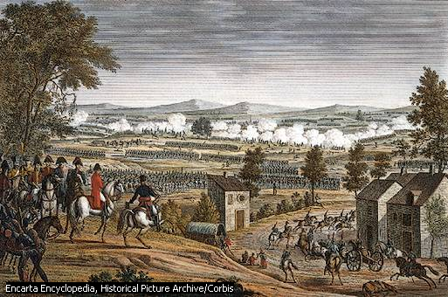
GIẢI NGHĨA TỪ
- Chiến luỹ: tuyến phòng thủ được xây dựng kiên cố hoặc dựng tạm bằng các vật có tác dụng che đỡ như bao cát, giường, tủ, bàn, ghế,…

Slide 12
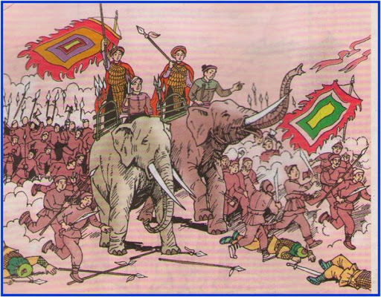
- Nghĩa quân: quân khởi nghĩa.

Slide 13
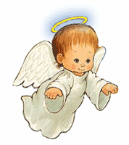
Thiên thần: thần ở trên trời, thường được cho là rất đẹp và có nhiều phép lạ (theo quan niệm xưa)

Slide 14
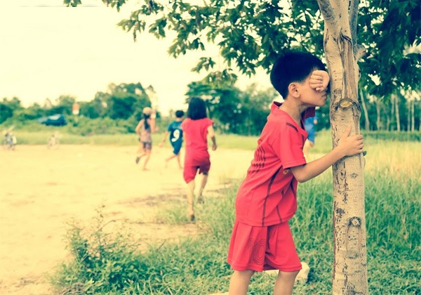
- Ú tim: trò chơi trốn tìm của trẻ em.

Slide 15




TÌM HIỂU BÀI

Slide 16
Câu 1: Ga- vrốt ra ngoài chiến lũy để làm gì ?
Ga –vrốt ra ngoài chiến lũy nhặt đạn giúp nghĩa quân.
Vì sao Ga-v rốt lại ra ngoài chiến lũy trong lúc mưa đạn như vậy?

Slide 17
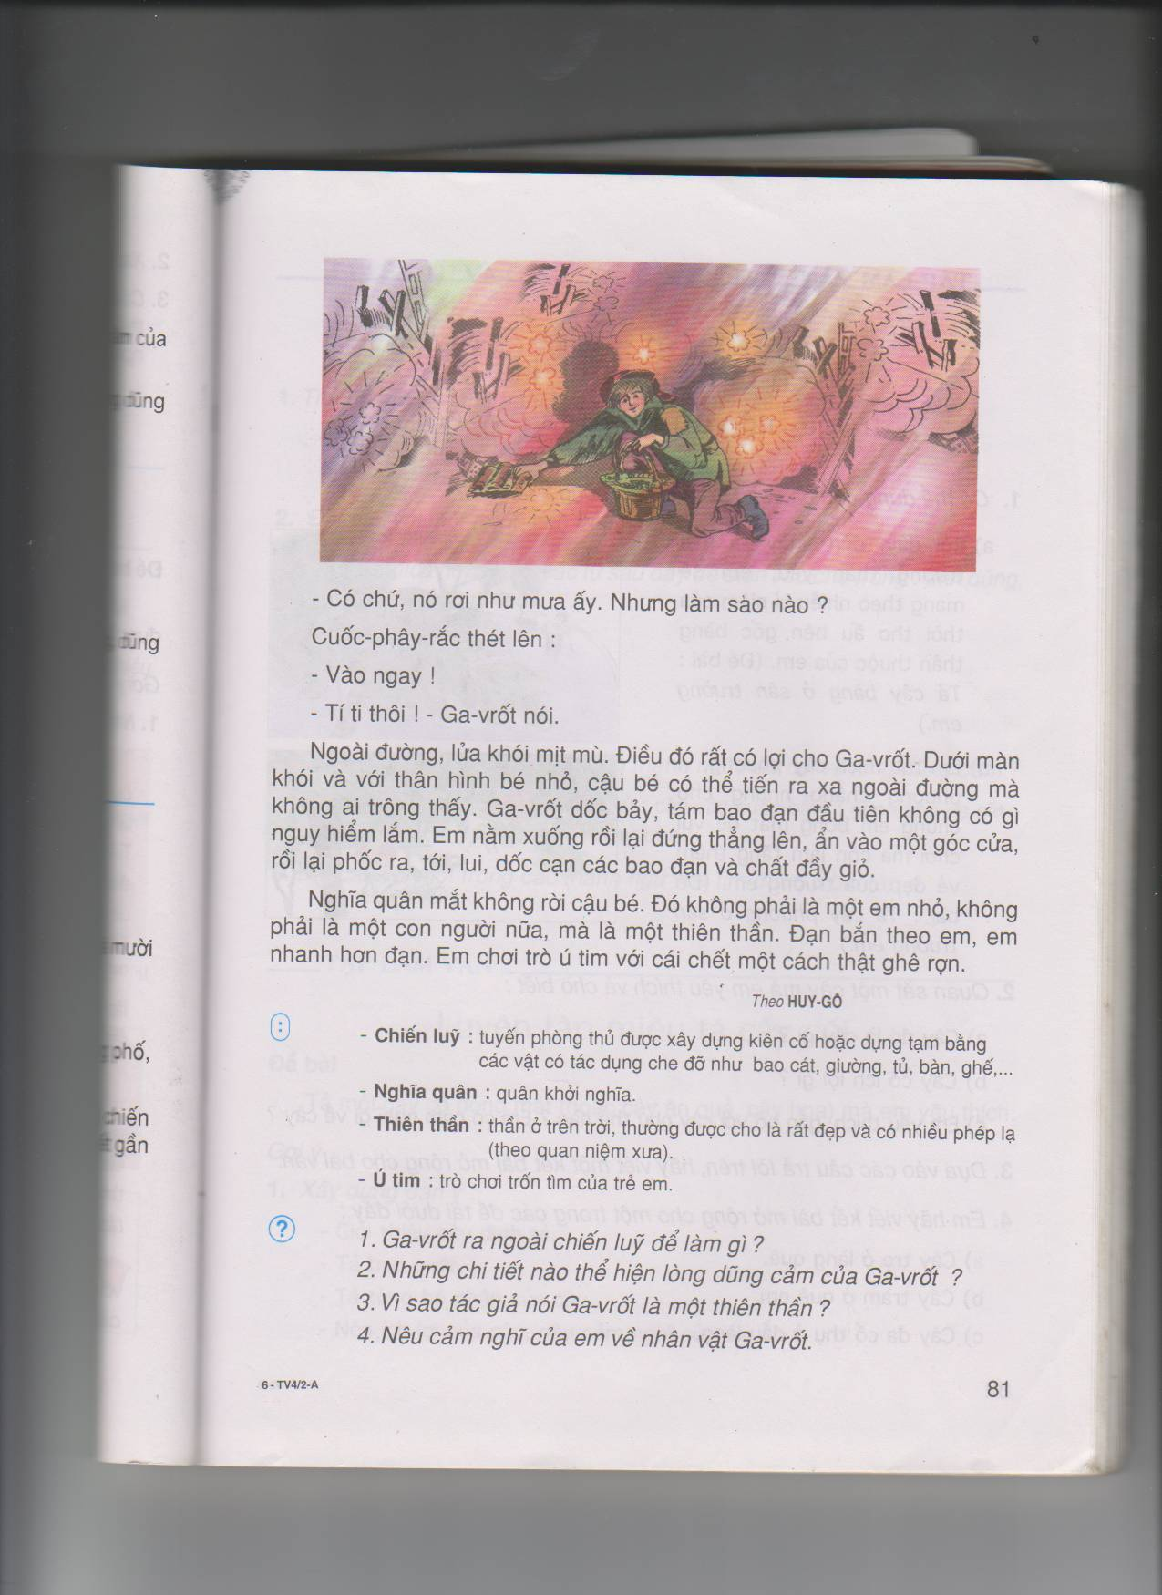


* Ga-vrốt nghe Ăng-giôn-ra thông báo nghĩa quân sắp hết đạn nên ra ngoài chiến lũy để nhặt đạn, giúp nghĩa quân có đạn tiếp tục chiến đấu.

Slide 18
Nêu nội dung của đoạn 1?
Ý1: Cho biết lí do Ga-vrốt ra ngoài chiến lũy.

Slide 19
Câu 2: Tìm những chi tiết thể hiện lòng dũng cảm của cậu bé Ga-vrốt ?
Những chi tiết thể hiện lòng dũng cảm:
Ga-vrốt không sợ nguy hiểm, ra ngoài chiến lũy để nhặt đạn cho nghĩa quân dưới làn mưa của địch; Cuốc - phây - rắc thét giục cậu quay vào chiến lũy nhưng Ga- vrốt vẫn nán lại để nhặt đạn; Ga- rốt lúc ẩn lúc hiện giữa làn đạn giặc, chơi trò ú tim với cái chết.

Slide 20
Nêu nội dung chính của đoạn 2?
Ý 2: Lòng dũng cảm của chú bé Ga-vrốt.

Slide 21


CHỌN Ý ĐÚNG NHẤT
10
09
08
06
05
04
03
02
01
07
00
3. Vì sao tác giả nói chú bé Ga-vrốt như một thiên thần ?
A. Vì chú chạy nhanh hơn đạn.
B. Vì chú đang đùa với cái chết.
  C. Vì chú rất dũng cảm,có phép như thiên thần mà đạn giặc không đụng tới được.
Notes:
21

Slide 22
Câu 4: Em có cảm nghĩ gì về nhân vật Ga-vrốt ?
- Vì Ga- vrốt là một thiếu niên anh hùng, không sợ nguy hiểm đến thân mình, lo cho nghĩa quân.
- Rất khâm phục lòng dũng cảm của Ga- vrốt.

Slide 23
Nêu nội dung chính của đoạn 3?
Ý 3: Hình ảnh Ga-vrốt đẹp như thiên thần trong mưa đạn.

Slide 24
- Ý 1: Cho biết lí do Ga-vrốt ra ngoài chiến lũy.
- Ý 2: Lòng dũng cảm của chú bé Ga-vrốt.
- Ý 3: Hình ảnh Ga-vrốt đẹp như thiên thần trong mưa đạn.
Qua bài học này em học được điều gì ?
Nội dung: Ca ngợi lòng dũng cảm của chú bé Ga-vrốt.

Slide 25
Luyện đọc diễn cảm
Ga-vrốt dốc bảy, tám bao đạn đầu tiên không có gì nguy hiểm lắm. Em nằm xuống rồi lại đứng thẳng lên, ẩn vào một góc cửa, rồi lại phốc ra, tới, lui, dốc cạn các bao đạn và chất đầy giỏ.
Nghĩa quân mắt không rời cậu bé. Đó không phải là một em nhỏ, không phải là một con người nữa, mà là một thiên thần. Đạn bắn theo em, em nhanh hơn đạn. Em chơi trò ú tim với cái chết một cách thật ghê rợn.

Slide 26
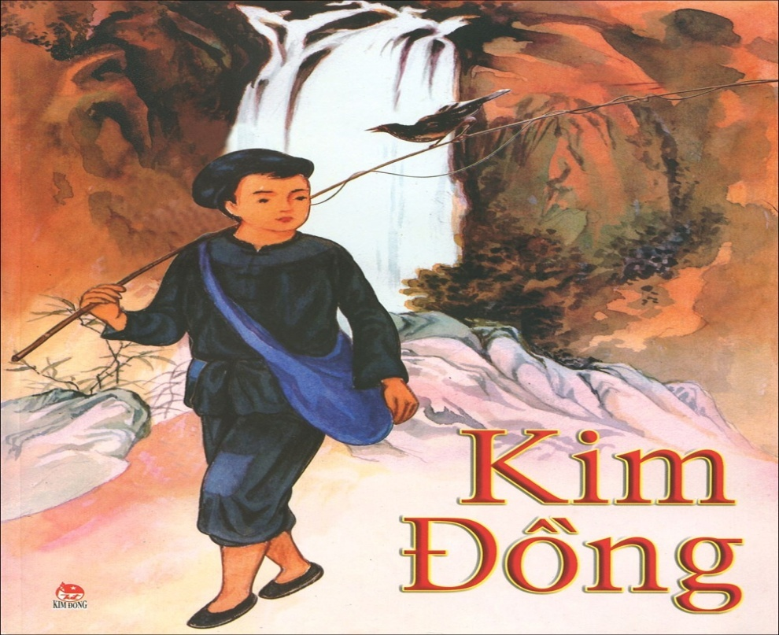

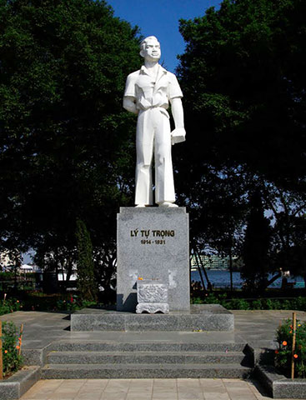
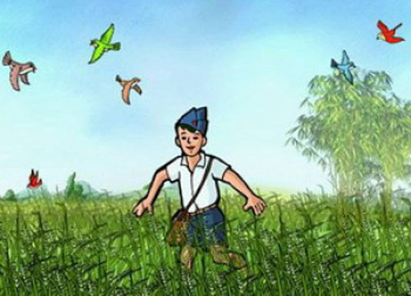

Slide 27



non
Ong
học
việc

Slide 28


Câu 1 Nhà văn Huy -gô là người nước nào?
C. Pháp
A. Mỹ
B. Anh
D. Hà Lan

Slide 29
Câu 2: Nhân vật Ga – vrốt trong bài là người ………..?
A. Xấu xa
C. Nhát gan
B. Yếu đuối
D. Dũng cảm

Slide 30
Câu 3: Ga – vrốt trong bài đã nhặt cái gì ?
A. Đạn
C. Bông gòn
B. Súng
D. Gạch

Slide 31

DẶN DÒ
Rèn đọc bài nhiều lần, trả lời lại các câu hỏi cuối bài.
Chuẩn bị bài “Dù sao Trái Đất vẫn quay”

